Slide 1
Qt画图程序设计
通信1602 17 刘思琨

Slide 2

01
实验要求
基本要求
编写一个具备基本绘图功能的简单绘图程序
用户可以选择不同的画笔进行绘制
用户可以对不同的形状进行选择
扩展功能
用户可在绘图区显示图片
用户可对在绘图区显示的图片进行二次绘图
用户可自定要显示的图片

Slide 3
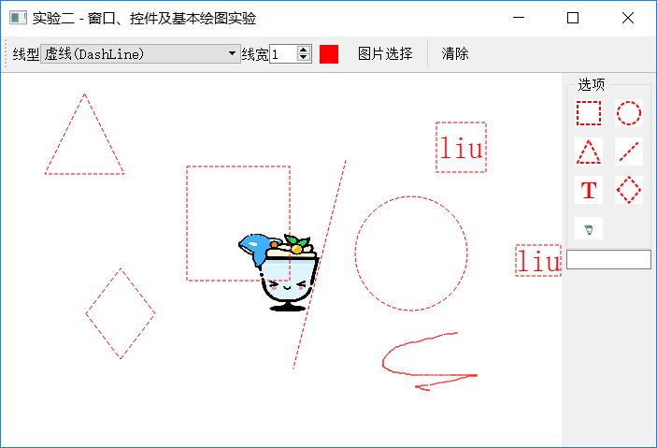
02
界面设计
线条设置，文件选择，清屏
形状选择区
（矩形，椭圆，三角形，直线，文字，菱形，
图片）
用户绘图区

Slide 4
03
布局设计
Tips:MainWindow自带窗口布局
用户若需自定义布局则可在窗口布局中嵌套布局
本实验设计为在中心窗口中添加布局
MainWindow
ToolBar
gridLayout
CenterFrame
VLayout

Slide 5
04
程序设计
类的结构
QMainWindow
MainWindow(绘制主窗口最上方的控制栏)
QFrame
CenterFrame(绘制右侧方的形状选择栏，同时负责绘图区的创建与管理)
QWidget
DrawWidget(为Centerframe提供绘图接口)

Slide 6
05
绘图设计
Qt绘图系统中绘图都是统一在paintEvent中进行，此函数是Qt系统中的一个虚函数，用户可对其进行定义来实现自定义绘图。
本实验采用了两个pixmap作为绘图缓冲区，一个存储普通形状绘图，一个存储图像。程序中改变pixmap内容，并在paintEvent中统一进行绘制。
要实现形状绘图可叠加在图像上方，需将形状绘图pixmap填充内容设为透明，先绘制图片，再绘制形状。
信号与槽系统（CenterFrame）
绘图系统
(DrawWidget)

Slide 7
05
绘图设计
Qt中绘制直线，椭圆，正方形，文字都很方便，其他形状属于多边形
等腰三角形的下边两个点的坐标很容易看出，上顶点的x坐标为下边长的1/2
多边形绘制是基于点的
首先定义一个容器存储各个节点
最后调用drawPolygon
等边菱形的各顶点坐标与宽度与高度都为1/2的关系，同样很容易得出各点坐标

Slide 8
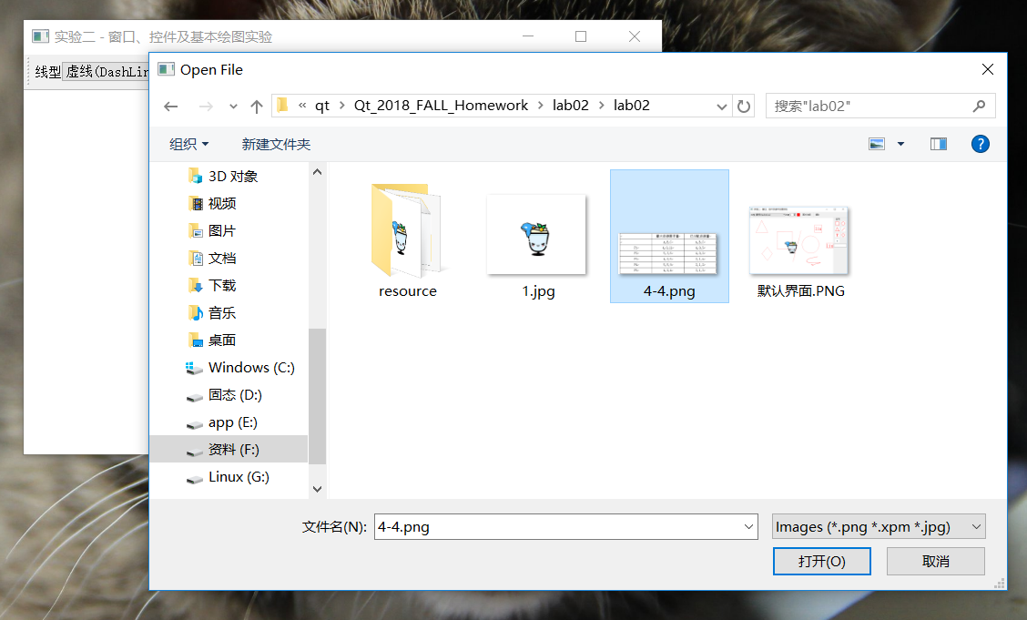
06
扩展设计
用户自定义图片：
实现过程
在上框条加一个文件选择按钮
使用Qt提供的getOpenFileName函数获取文件目录
在CenterFrame类中加入私有filename字符串以记录文件目录

Slide 9
07
结束语
谢谢观看

